Slide 1
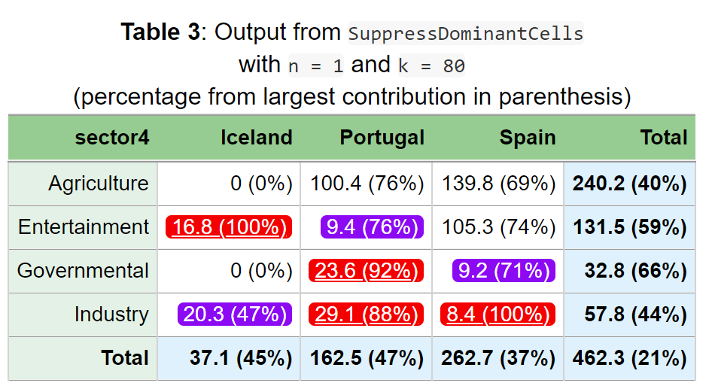
Undertrykking av volumtabeller med GaussSuppression-pakken
Konfidensialitetskurs: Introduksjon til bruk av R-pakker for undertrykking (prikking) og avrunding
26. november 2024

Slide 2
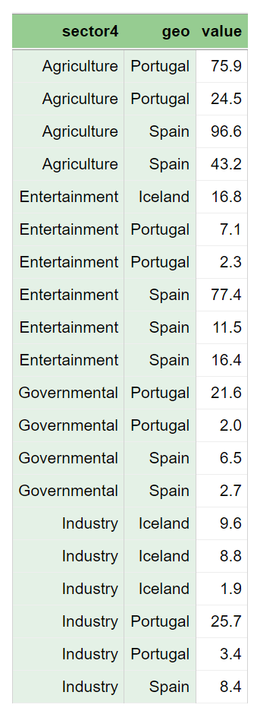
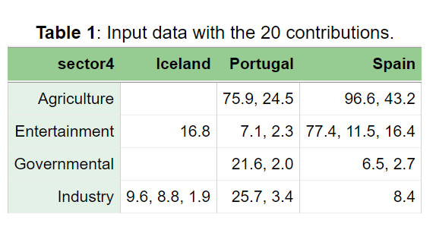
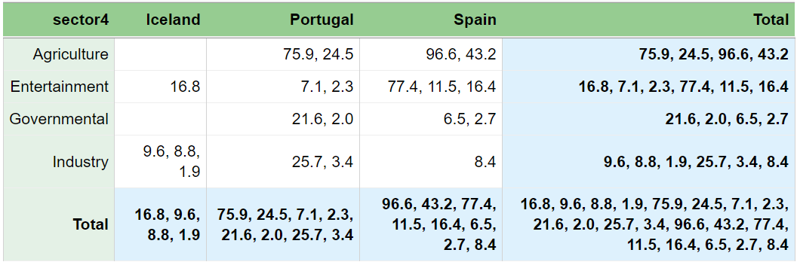

Slide 3
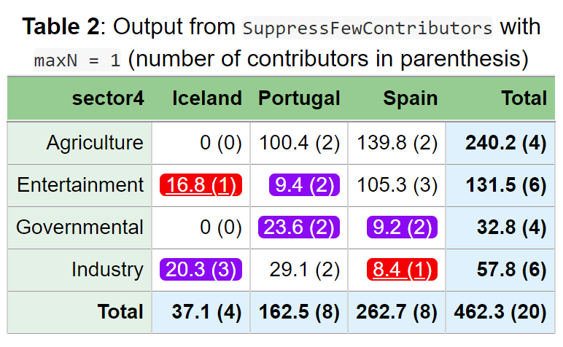
SuppressFewContributors
Primærundertrykker basert på antall bidrag
Når antall bidrag mindre eller lik maxN

Slide 4
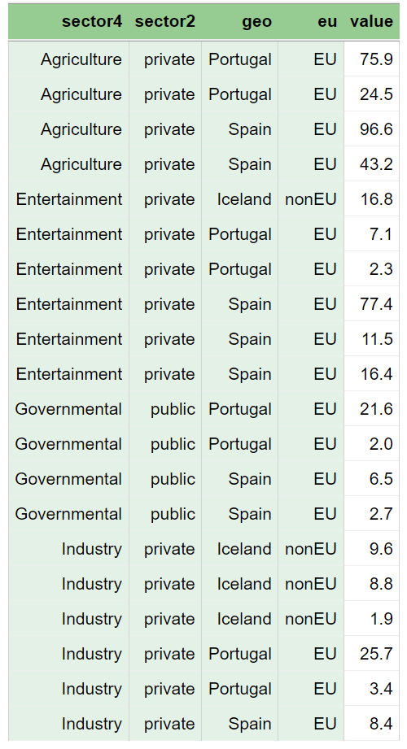
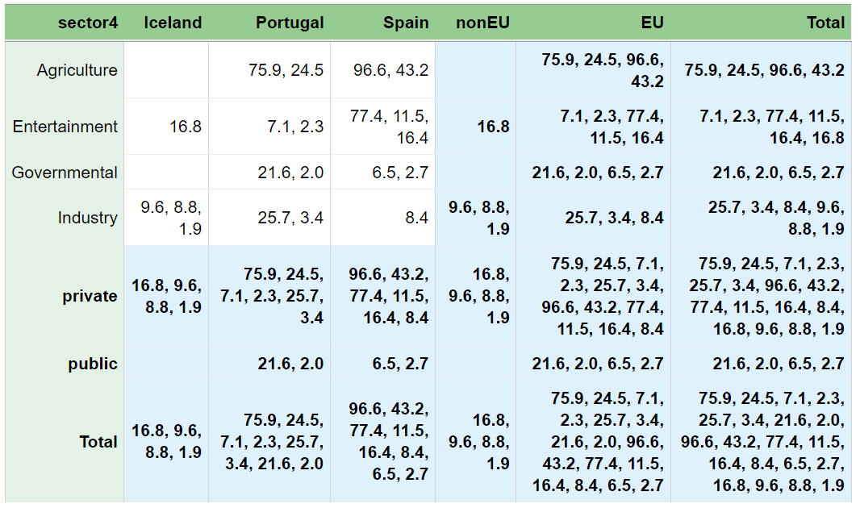
dimVar= c("sector4", "sector2", "geo", "eu")

Slide 5
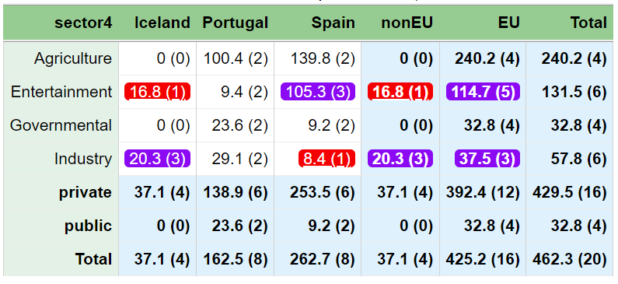
SuppressFewContributors(data = dataset,
numVar = "value",
dimVar = c("sector4", "sector2", "geo", "eu"),
maxN = 1)

Slide 6
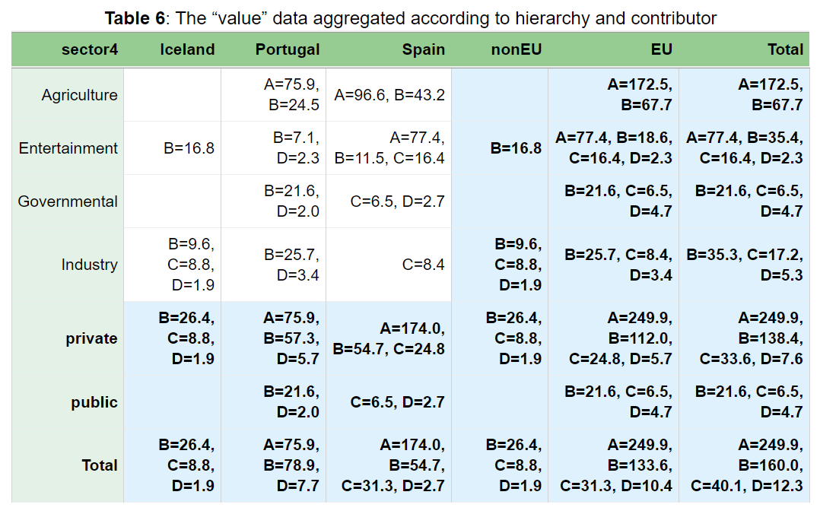
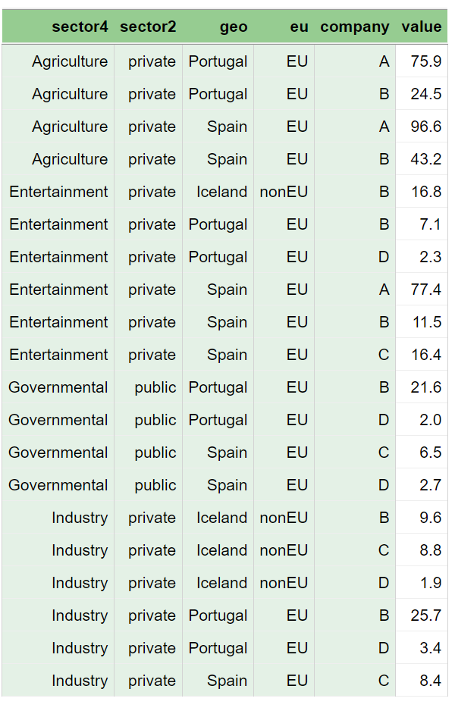
contributorVar

Slide 7
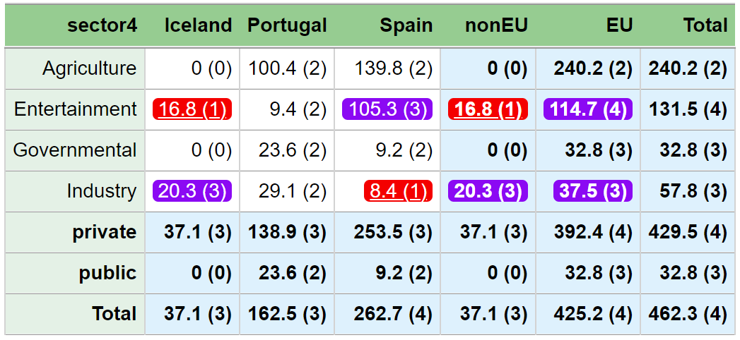
SuppressFewContributors(data = dataset,
numVar = "value",
dimVar = c("sector4", "sector2", "geo", "eu"),
maxN = 1,
contributorVar = "company")
Primærundertrykker basert på antall bidragsytere
Når antall bidragsytere mindre eller lik maxN
contributorVar

Slide 8
Dominansregel
SuppressDominantCells
n=1: Dominans når det største bidraget utgjør mer enn k% av celleverdien
n=2: Dominans når de to største bidragene utgjør mer enn k% av celleverdien
Primærundertrykker ved dominans
Flere dominansregler kan kombineres
Det vanligste er kombinasjon av n=1 og n=2
n = 1:2 som er det samme som n = c(1, 2)
Kombinert med to k-verdier. F.eks: k = c(80, 90)
Dersom samme bidragsyter bidrar med flere verdier må disse summeres først. Dette oppnås med:
contributorVar

Slide 9
SuppressDominantCells(data = dataset,
numVar = "value",
dimVar = c("sector4", "geo"),
n = 1, k = 80)
6.5/9.2 = 0.71
96.6/462.3 = 0.21
Men i praksis
Gjerne flere dominansregler
Dessuten
contributorVar

Slide 10
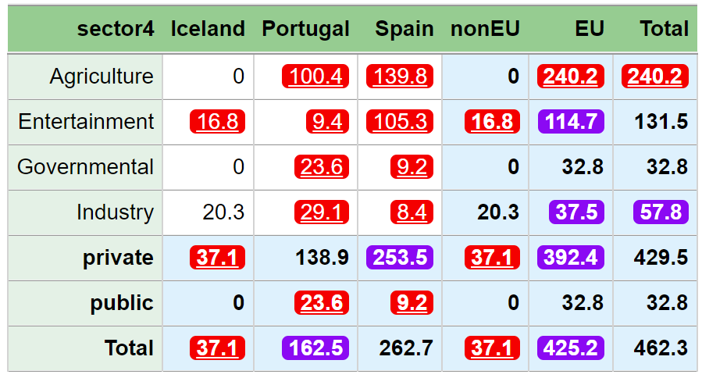
SuppressDominantCells(data = dataset,
numVar = "value",
dimVar = c("sector4", "sector2", "geo", "eu"),
n = 1:2, k = c(70, 99),
contributorVar = "company")
Her brukes 99-grensa:
(96.6+43.2)/139.8 = 100
Her brukes 70-grensa:
26.4/37.1 = 0.71
contributorVar

Slide 11
Undertrykking oppsummert
SuppressDominantCells(data = …,
numVar = …,
dimVar = …,
formula = …,
hierarchies = …,
contributorVar = …,
n = …,
k = …,
…)
SuppressDominantCells
Vanligvis n = 1:2 som er det samme som n = c(1, 2)
Kombinert med to k-verdier. F.eks: k = c(80, 90)
SuppressFewContributors
En verdi for maxN må velges
I begge tilfeller
Velg (minst) en variabel for numVar
Som oftest bør en variabel velges til contributorVar
SuppressFewContributors(data = …,
numVar = …,
dimVar = …,
formula = …,
hierarchies = …,
contributorVar = …,
maxN = …,
…)

Slide 12
Endringer i nyere versjon
Det går an å la være å spesifisere parameteren, n
Default er sannsynligvis det du vil ha. Starter på 1 og oppover til lengden på k
Variabler som kan spesifiseres som alternativ eller tillegg til numVar
dominanceVar og candidatesVar
p%-regel er alternativ til dominansregler
Parameteren pPercent brukes

Slide 13
Oppgaver
oppgaver/undertrykking_volum.R

Slide 14
Takk!

